Slide 1


Slide 2




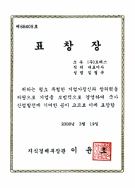
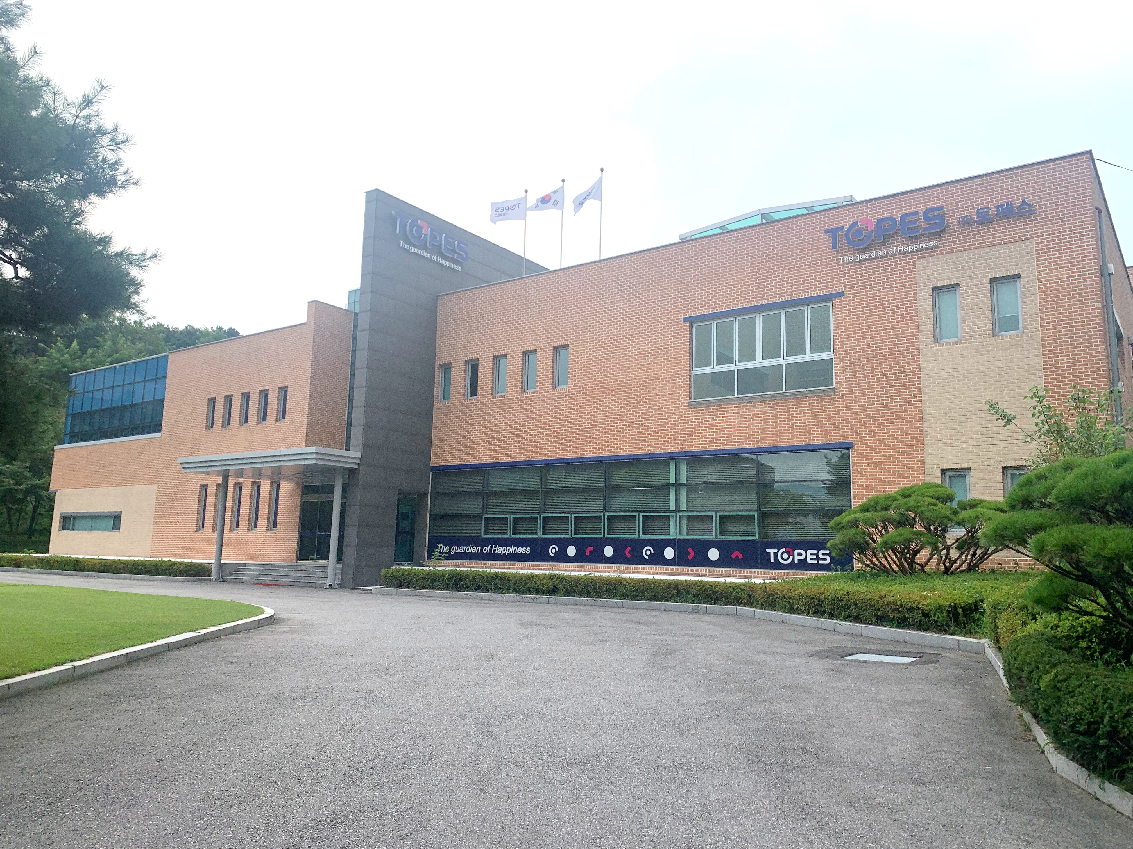

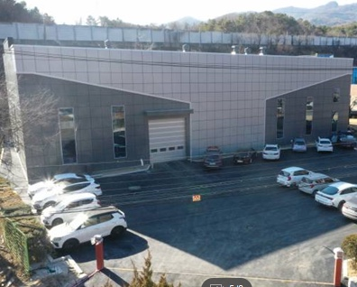
국내 최고의 무인교통단속장비 기업
The guardian of Happiness
인류의 행복을 지키는 파수꾼 토페스 입니다
당사는 1984년 2월 산업용 CCTV 전문 기업인 오리엔탈전자시스템 주식회사로 출범하여 전량 수입에 의존하던 국내 산업용 CCTV를 국산화에 성공하면서 한계 없는 도전을 시작하였습니다.
1992년 기업 부설연구소 설립을 통해 국내 최초로 무인교통단속장비 개발과 교통정보 수집 장치인 영상식 차량검지기 개발에 성공하였으며, 이를 통해 교통시스템 전문 메이커로써의 면모를 탄탄히 구축해 왔습니다.
토페스는 무인교통단속장비 국내시장점유율 1위기업으로, 새로운 시작과 서비스를 다양한 산업군에 적용하여 시민들이 보다 안심하고, 안전하게 삶을 누릴수 있도록 노력하겠습니다.
HISORY
1984년
오리엔탈전자시스템㈜ 창립
1992년
무인교통단속장비 최초 개발 상용화
대통령표창(제198610호)
2001년
동탑산업훈장 수훈(제 1432호)
2007년
상호변경 - 주식회사 토페스
2008년
지식경제부장관 표창장(제68405호)
동탑산업훈장 수훈(제 1432호)
2015년
대통령표창 - 중소기업육성국가산업발전공로
2017년
조달우수제품지정-무인교통감시장치
2022년
품질보증조달물품 지정
지식경제부장관 표창장(제68405호)
1,2,3 공장 증설로 연간생산능력 5,000대 이상
01
제1공장
02
제2공장
03
제3공장

Slide 3
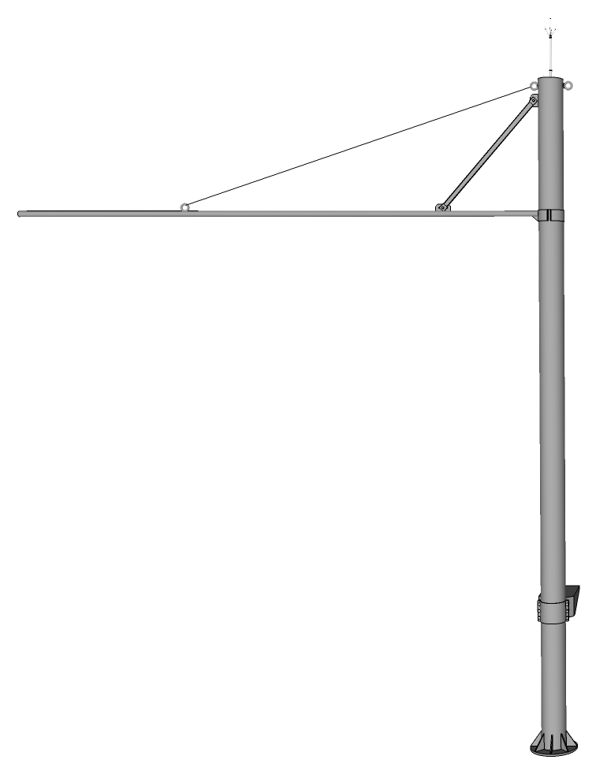
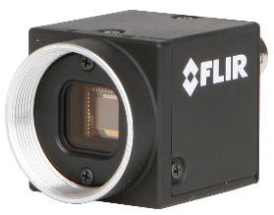
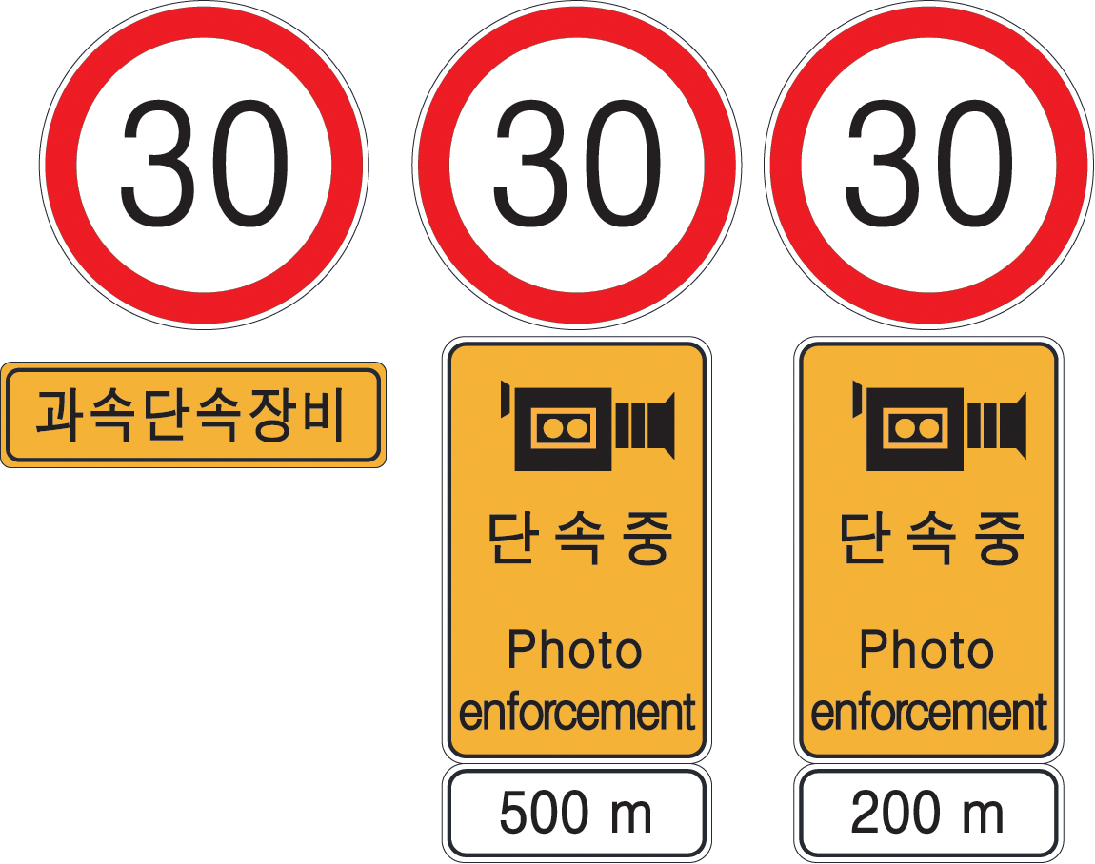
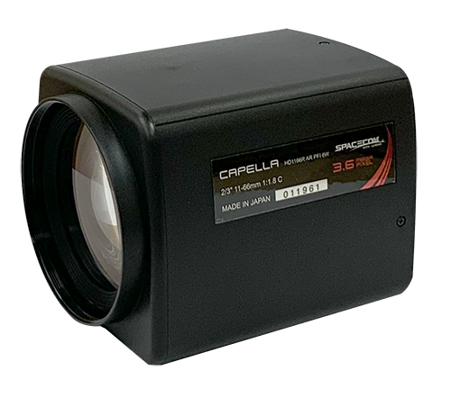
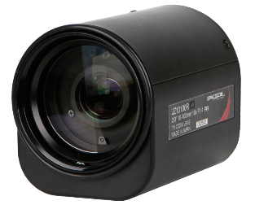
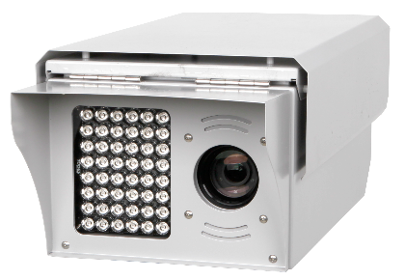
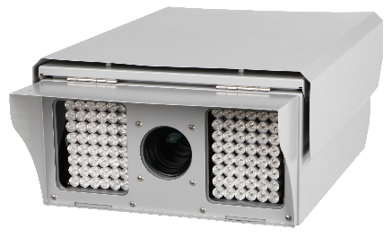
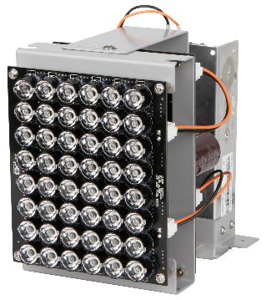
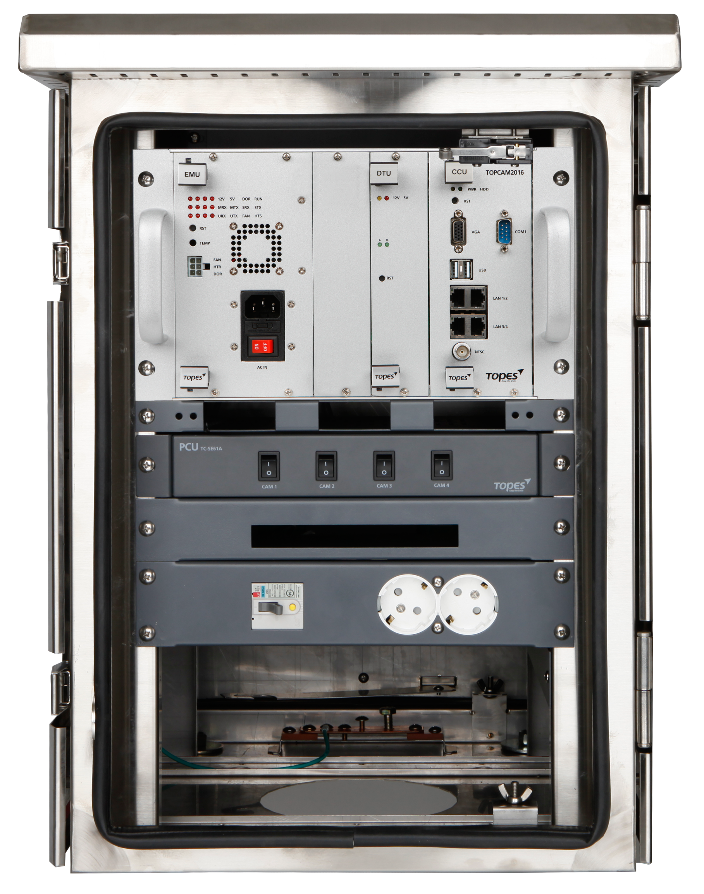
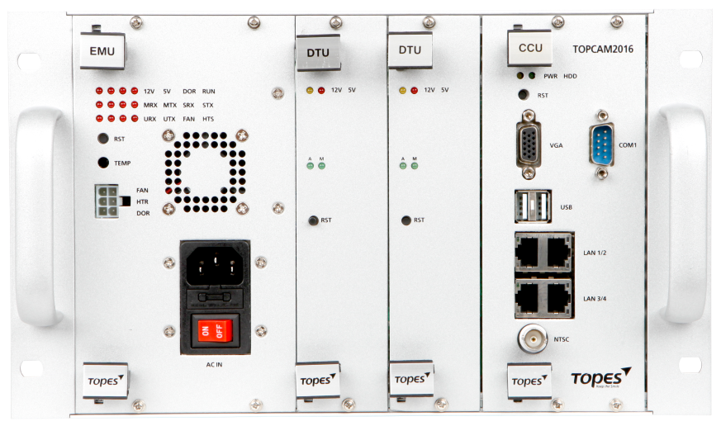
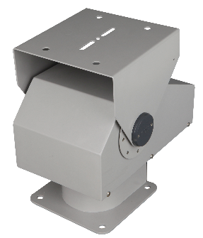
속도위반 단속시스템
구조물
디지털 카메라
30
전동줌렌즈
표지판
하우징
IR조명
전동 팬틸트
함체
제어장치
식별번호 23141031
속도위반 단일차로
모델명 | 구분 | 규격 및 사양 | 단위 | 수량
TOPCAM2016-1LSES | 디지털 카메라 | 310만 화소 | 개 | 1
2 | 전동줌렌즈 | 10배 줌 | 개 | 1
3 | 하우징 | 옥외형(카메라, 조명제어모듈, 팬/히터 포함) | 개 | 1
4 | IR조명 | 적외선 700nm 이상 | 개 | 1
5 | 전동 팬틸트 | Preset | 개 | 1
6 | 제어장치 | Intel CPU 1.8GHz 이상 | 개 | 1
7 | 함체 | SUS, 전원장치 포함 | 개 | 1
31 | 구조물 | 암 12m 이하(현장맞춤), 표지판 포함 | 식 | 1
식별번호 23141032
속도위반 동시차로
모델명 | 구분 | 규격 및 사양 | 단위 | 수량
TOPCAM2016-2LSES | 디지털 카메라 | 500만 화소 | 개 | 1
2 | 전동줌렌즈 | 6배 줌 | 개 | 1
3 | 하우징 | 옥외형(카메라, 조명제어모듈, 팬/히터 포함) | 개 | 1
4 | IR조명 | 적외선 700nm 이상 | 개 | 2
5 | 전동 팬틸트 | Preset | 개 | 1
6 | 제어장치 | Intel CPU 1.8GHz 이상 | 개 | 1
7 | 함체 | SUS, 전원장치 포함 | 개 | 1
31 | 구조물 | 암 12m 이하(현장맞춤), 표지판 포함 | 식 | 1

Slide 4
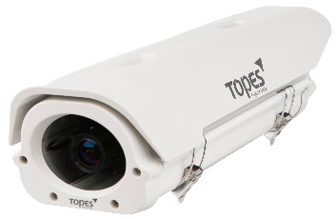
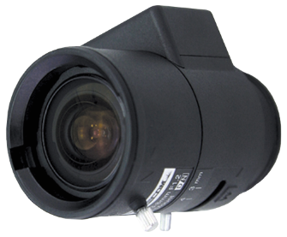
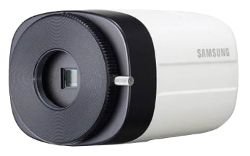
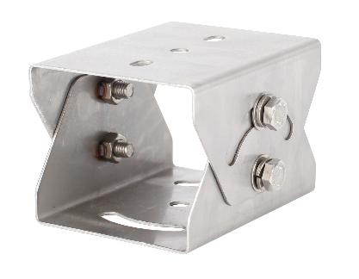
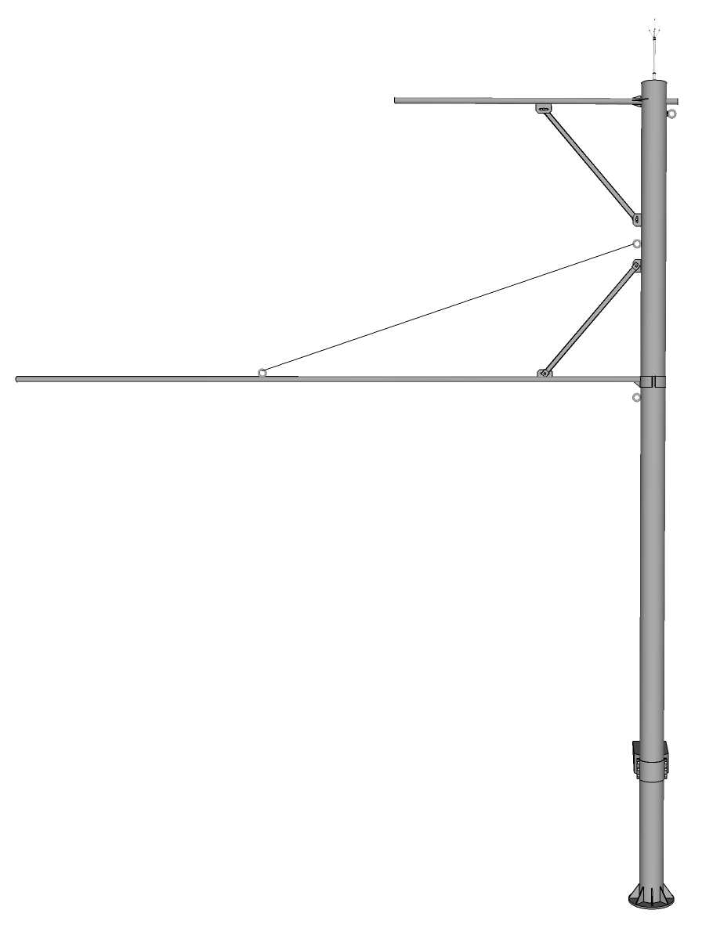
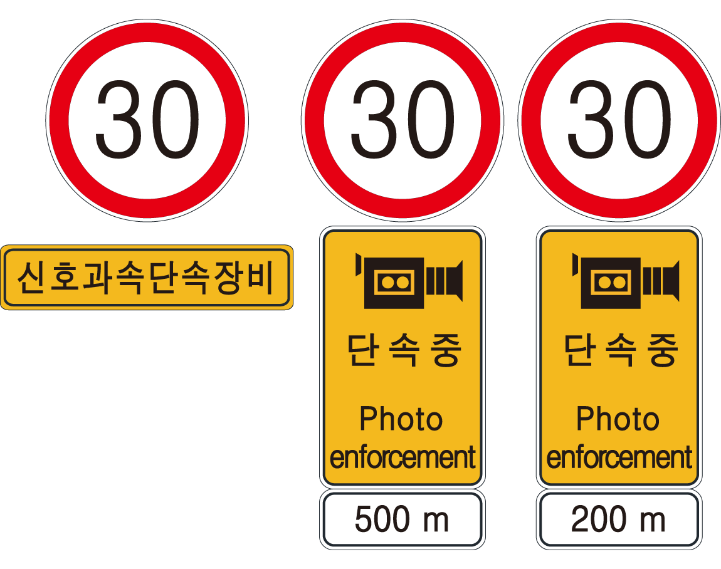
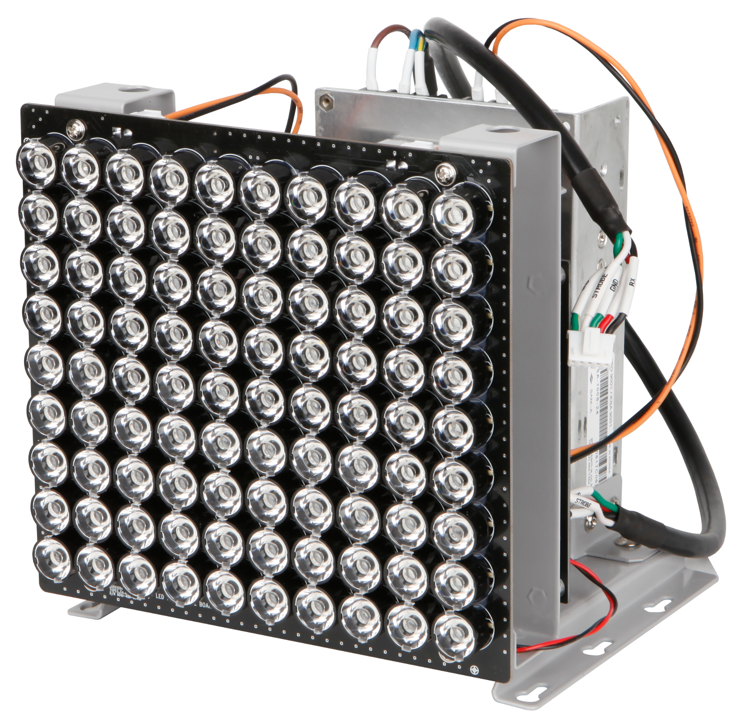
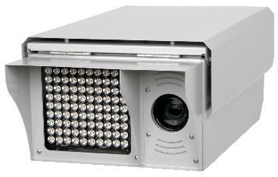
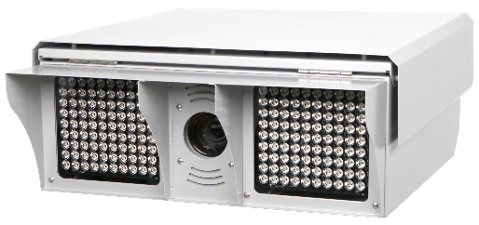
신호위반 단속시스템
구조물
보조하우징
수동줌렌즈
보조영상
카메라
수동
팬틸트
30
표지판
디지털카메라
전동줌렌즈
IR조명
하우징
전동 팬틸트
함체
제어장치
식별번호 23141033
신호위반 단일차로
모델명 | 구분 | 규격 및 사양 | 단위 | 수량
TOPCAM2016-1LRES | 디지털 카메라 | 310만 화소 | 개 | 1
2 | 보조영상카메라 | 40만 화소 | 개 | 1
3 | 전동 줌렌즈 | 10배줌 | 개 | 1
4 | 수동 줌렌즈 | DC Iris | 개 | 1
5 | 하우징 | 옥외형 (카메라, 조명제어모듈, 팬/히터 포함) | 개 | 1
 | 보조 하우징 | 옥외형 | 개 | 1
 | IR조명 | 적외선 700nm 이상 | 개 | 1
 | 전동 팬틸트 | Preset | 개 | 1
 | 수동 팬틸트 | 옥외형 | 개 | 1
6 | 제어장치 | Intel CPU 1.8GHz 이상 | 개 | 1
7 | 함체 | SUS, 전원장치 포함 | 개 | 1
31 | 구조물 | 암 12m 이하(현장맞춤), 표지판 포함 | 식 | 1
식별번호 23141061
신호위반 동시차로
모델명 | 구분 | 규격 및 사양 | 단위 | 수량
TOPCAM2016-2LRES | 디지털 카메라 | 500만 화소 | 개 | 1
2 | 보조영상카메라 | 40만 화소 | 개 | 1
3 | 전동 줌렌즈 | 6배줌 | 개 | 1
4 | 수동 줌렌즈 | DC Iris | 개 | 1
5 | 하우징 | 옥외형 (카메라, 조명제어모듈, 팬/히터 포함) | 개 | 1
 | 보조 하우징 | 옥외형 | 개 | 1
 | IR조명 | 적외선 700nm 이상 | 개 | 2
 | 전동 팬틸트 | Preset | 개 | 1
 | 수동 팬틸트 | 옥외형 | 개 | 1
6 | 제어장치 | Intel CPU 1.8GHz 이상 | 개 | 1
7 | 함체 | SUS, 전원장치 포함 | 개 | 1
31 | 구조물 | 암 12m 이하(현장맞춤), 표지판 포함 | 식 | 1

Slide 5
무인교통감시장치 조달우수품목
No. | 물품분류번호 | 물품식별번호 | 품명 | 규격 | 구분
1 | 46171685 | 23146777 | 무인교통감시장치 | TOPCAM2016-4CC, 속도/신호위반단속 | 기본품
2 | 46171685 | 23146778 | 무인교통감시장치 | TOPCAM2016-1CC, 속도/신호위반단속 | 기본품
3 | 46171685 | 23141031 | 무인교통감시장치 | TOPCAM2016-1LSES, 속도/신호위반단속 | 기본품
4 | 46171685 | 23141032 | 무인교통감시장치 | TOPCAM2016-2LSES, 속도/신호위반단속 | 기본품
5 | 46171685 | 23190217 | 무인교통감시장치 | TOPCAM2016-2LSES-1, 속도/신호위반단속 | 기본품
6 | 46171685 | 23141033 | 무인교통감시장치 | TOPCAM2016-1LRES, 속도/신호위반단속 | 기본품
7 | 46171685 | 23191825 | 무인교통감시장치 | TOPCAM2016-1LRES-2, 속도/신호위반단속 | 기본품
8 | 46171685 | 23141061 | 무인교통감시장치 | TOPCAM2016-2LRES, 속도/신호위반단속 | 기본품
9 | 46171685 | 23190218 | 무인교통감시장치 | TOPCAM2016-2LRES-1, 속도/신호위반단속 | 기본품
10 | 46161516 | 23146769 | 차량번호판독기 | TOPCAM2016-1LVIS, 차량번호판전체, 1차로 | 기본품
11 | 46161516 | 23146768 | 차량번호판독기 | TOPCAM2016-2LVIS, 차량번호판전체, 2차로 | 기본품
12 | 46171685 | 23623987 | 무인교통감시장치 | TC-SH03S, 속도위반단속 | 옵션
13 | 46171685 | 23623988 | 무인교통감시장치 | TC-SH05S, 속도위반단속 | 옵션
14 | 46171685 | 23623989 | 무인교통감시장치 | TC-SH03R, 신호위반단속 | 옵션
15 | 46171685 | 23623986 | 무인교통감시장치 | TC-SH05R, 신호위반단속 | 옵션
16 | 46171685 | 23623560 | 무인교통감시장치 | TC-SH00D, 신호위반단속 | 옵션
17 | 45121609 | 23626947 | 카메라받침대 | 카메라회전대, 토페스, TP-600PSV, 30kg | 옵션
18 | 46171685 | 23596327 | 무인교통감시장치 | TC-SE54A , 속도/신호위반단속 | 옵션
19 | 46161516 | 23621797 | 차량번호판독기 | Flir systems, CA/BFLY-PGE-13E4M-CS | 옵션
20 | 46161516 | 23621796 | 차량번호판독기 | Flir systems, CA/FL3-GE-28S4M-C | 옵션
21 | 46161516 | 23621799 | 차량번호판독기 | Flir systems, CA/BFLY-PGE-31S4M-C | 옵션
22 | 46161516 | 23621798 | 차량번호판독기 | Flir systems, CA/BFLY-PGE-50S5M-C | 옵션
23 | 45121603 | 22573169 | 카메라용렌즈또는카메라용필터 | CCTV카메라용렌즈, Spacecom, JP/JZ10100RAI | 옵션
24 | 45121603 | 22917011 | 카메라용렌즈또는카메라용필터 | CCTV카메라용렌즈, Spacecom, JP/HD1166R | 옵션
25 | 45121603 | 23616128 | 카메라용렌즈또는카메라용필터 | CCTV카메라용렌즈, Spacecom, JP/TAV2812DCIR-MP | 옵션
26 | 41111926 | 23885219 | 근접감지기 | 차량검지기, 바이다, TP-RN33A | 옵션
27 | 46171685 | 24155133 | 무인교통감시장치 | TC-SH01D, 신호위반단속보조카메라 | 옵션
28 | 46171685 | 24155134 | 무인교통감시장치 | TC-SH03S1, 속도위반단속카메라 | 옵션
29 | 46171685 | 24155137 | 무인교통감시장치 | TC-SH05S1, 속도위반단속카메라 | 옵션
30 | 46171685 | 24155135 | 무인교통감시장치 | TC-SH03R1, 신호위반단속카메라 | 옵션
31 | 46171685 | 24155136 | 무인교통감시장치 | TC-SH05R1, 신호위반단속카메라 | 옵션

Slide 6

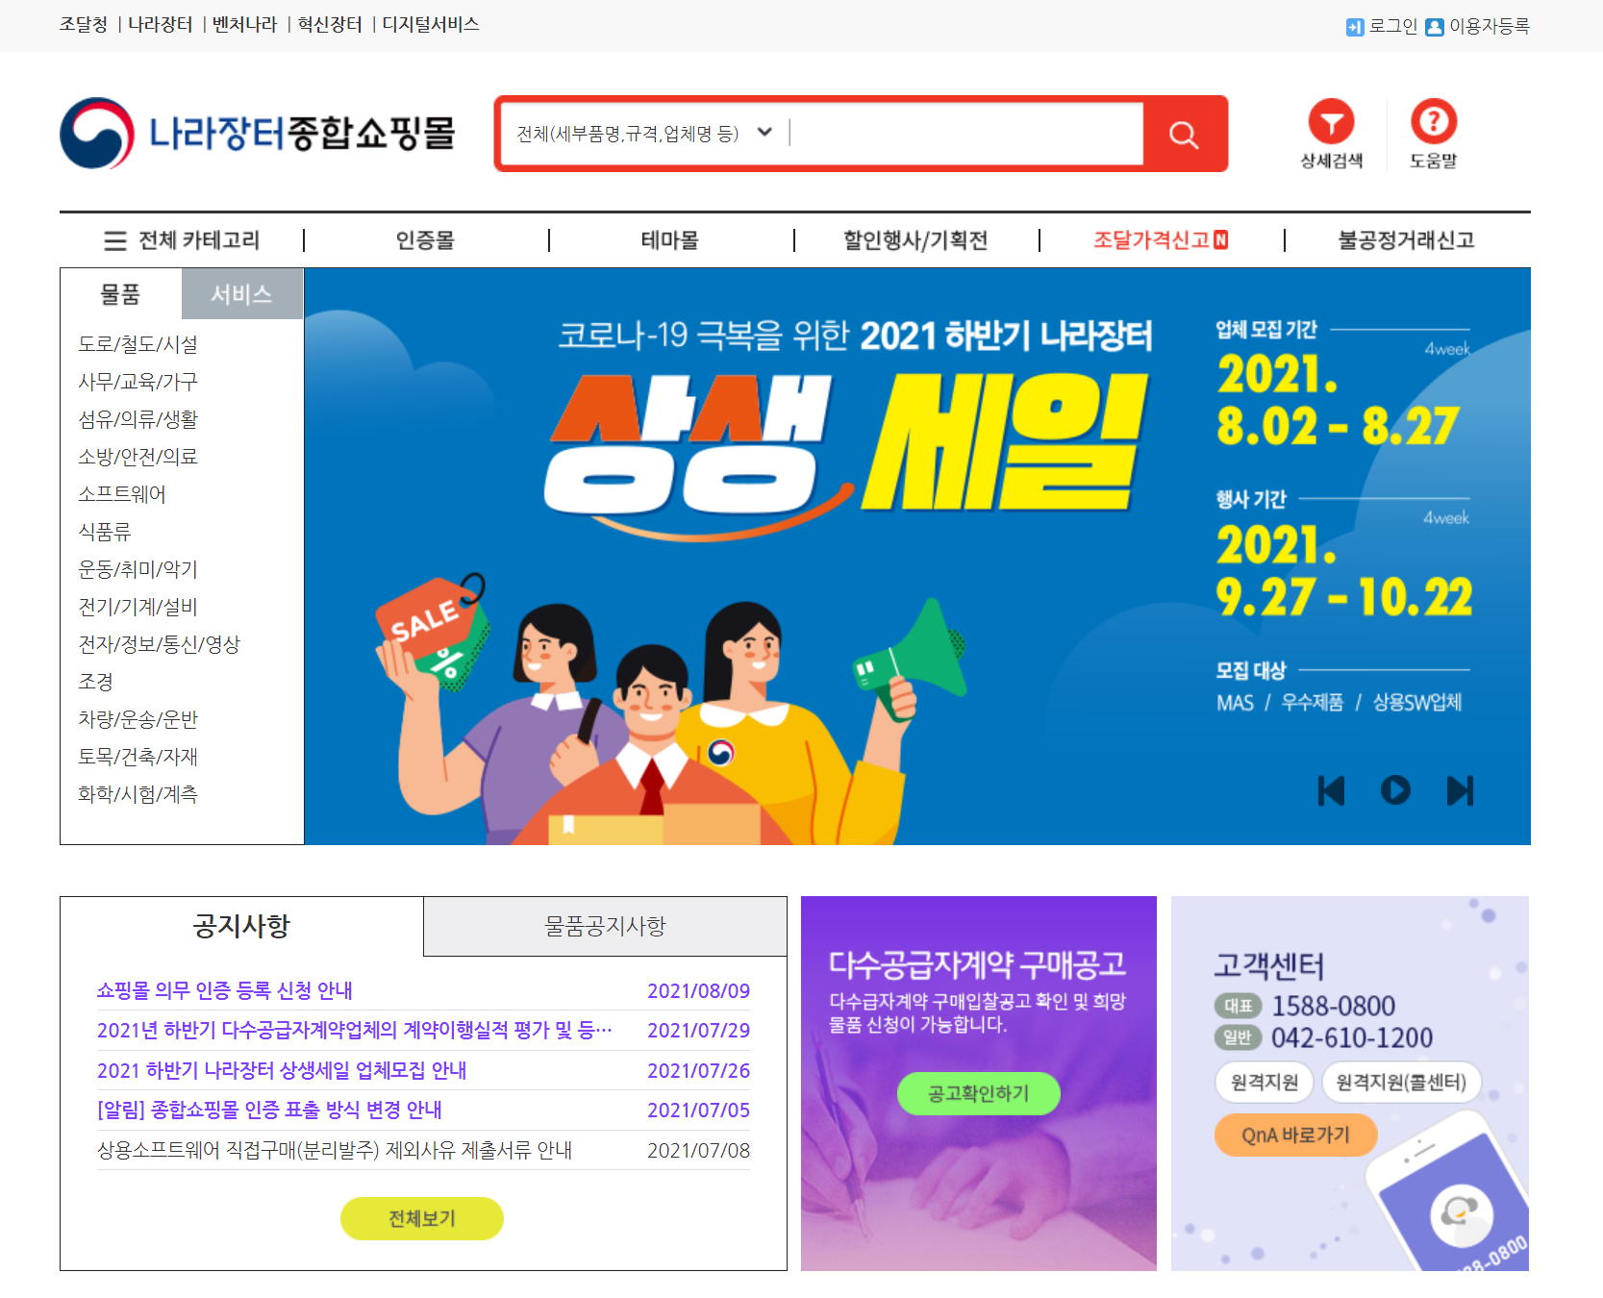



조달우수 3자단가 계약
전체(세부품명, 규격, 업체명 등) 토페스
우수제품제도란 ?
우수조달제품제도는 조달물자의 품질향상을 위하여 중소기업이 생산한 제품중 기술 및 품질이 우수한 제품을 대상으로 엄정한 평가를 통해 우수제품으로 지정하는 제도
"제3자단가계약"이란
각 수요기관에서 공통적으로 필요로 하는 수요물자를 제조․구매 및 가공하는 등의 계약을 할 때 미리 단가만을 정하고 각 수요기관의 장이 직접 해당 물자의 납품요구나 납품요구 및 대금 지급을 할 수 있는 계약
“제3자단가 계약 및 처리절차”
1
제3자를 위한 단가계약 체결-나라장터 종합쇼핑몰에상품등록
나라장터를 통해 수요기관에서 요구(전산)
계약이행 및 납품 (계약업체는 수요기관에 해당물품 납품)
물품인수후(수요기관)에 (계약업체)에서 나라장터를 통해 검사검수요청
수요기관에서 검사및 검수후 (물품납품 영수증을 나라장터를 통해 발급)
계약업체에서는 하자증권발행후 수요기관에 대금청구(전산)
계약업체에 대금지급후 종결
2
3
4
5
6
7
제3자 단가계약
One Click
쇼핑몰 제품 구매
수요기관
나라장터종합쇼핑몰
http://shopping.g2b.go.kr/
제3자 단가계약과 다수공급자계약의 차이
구분 | 제3자단가계약 (우수조달물품, 수요기관 요청 단가계약 등) | 다수공급자계약
계약방법 | 경쟁, 수의 | 경쟁
계약수량 | 구매결의 시 결정 수량 | 업체 제시 수량
계약자 | 단일 업체 | 다수업체(3개사 이상)
가격할인 | 다량납품 할인(우수조달물품에 限함) | 다량납품 할인 할인행사
가격인하 | 계약 후 90일 이후 | 수시로 가능
2단계 경쟁 | 없음 | 1회 납품요구 금액이 일정금액 이상

Slide 7

(12187) 경기도 남양주시 화도읍 녹촌로 106번길 31
Tel.031-594-2524
Fax.031-511-8286
WWW.topes.com

